Slide 1

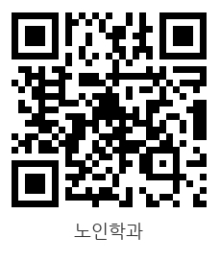
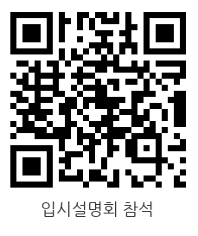
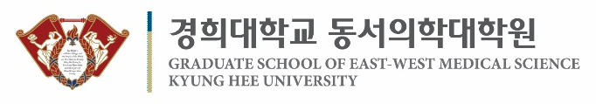
보건복지부지정 친고령특성화대학원
2016년 경희대학교 동서의학대학원
노인학과 신입생 모집
입시 설명회
2015. 10. 31(토) 10:30-14:00
건강하고 활기찬 고령사회를 위한 더 가치있는 교육, 경희대학교가 시작합니다.
From Cells to Societies : Making Connections
Ⅰ. 모집학과 및 과정
III. 입시 설명회
모집학과(전공) |  | 학위명
노인학과 | 노화의과학전공 | 의과학 석 ·박사
 | 노년학전공 | 노년학 석·박사
일시 : 2015. 10. 31(토) 10:30-14:00
장소 : 국제캠퍼스 국제경영관 1층(시청각실)
내용 : 노인학과 및 전공 소개
- 교수 면담 및 실험실 방문
- 입시설명회 후 점심 제공
지원내용
- 전일제 학생에 대해 『전액 국비장학금』 지원
- 『국내외 협력기관 연수』 기회 제공
원활한 진행을 위해 설명회 참석을 희망하는 분은
010-8605-9170(행정 담당자) 문자 혹은
QR코드로 신청해주시면 감사하겠습니다.
II. 모집요강
구 분 | 일 시 | 장 소
전형 안내 | 2015.10.12.(월) ∼ 11.13.(금) | 동서의학대학원 홈페이지
원서 접수 및 서류제출 | 2015.10.19.(월) ∼ 11.13.(금) | 우편(방문)접수, 이메일접수
전형 일시 | 2015.11.21.(토) 10:00 | 국제캠퍼스(수원)
합격자 발표 | 2015.11.26.(목) | 동서의학대학원 홈페이지
ㅣ 자세한 사항ㅣ 동서의학대학원 홈페이지(http://gsm.khu.ac.kr) 참고 ㅣ 문의ㅣ 031-201-2743~5

